Slide 1



HOPITAL DE JOUR
EQUILIBRE ET MOUVEMENT
Plateforme de bilan des troubles de l’équilibre et de la marche
des personnes âgées et/ou en situation de handicap
Prévention des chutes

Slide 2
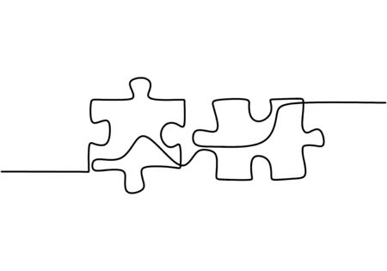
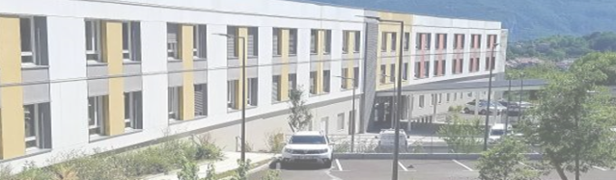

Espace Santé Innovation du Semnoz
Site gériatrique du CHANGE à Seynod
Soins de Suite Réadaptation
Unité de Soins de Longue Durée
Unité Cognitivo-Comportementale
Unité d’Hébergement Renforcé
HDJ Equilibre et Mouvement
Plateforme de prévention de chutes des filières gérontologiques
Notes:
.
la coconception, avec les bénéficiaires, les coproducteurs et les partenaires de solutions et de dispositifs utilisant les nouvelles technologies
« innovation frugale » du fait de sa volonté de réduire les coûts de l’innovation technologique pour la santé et l’autonomie des patients et personnes en situation de handicap, elles-mêmes mises à contribution dès la conception des solutions

Slide 3

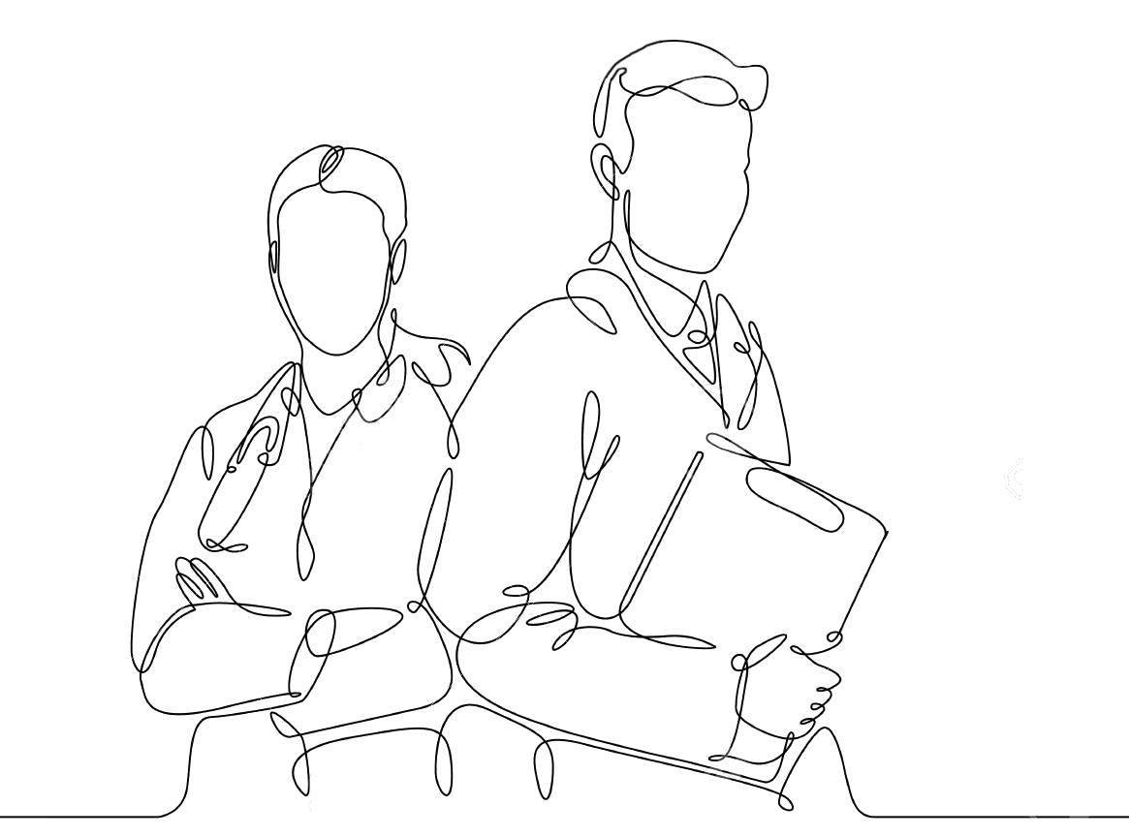


Une équipe pluridisciplinaire
Ergothérapeute
Kinésithérapeute
Podologue
Diététicienne
Infirmière
Cadre de santé
Secrétaire
Médecins spécialistes
Gériatrie / Posturologie
Dr Maryline Allard-Reynier
Dr Youri Durand-Pichotka
Dr Catherine Thivolle-Cazat
Médecine Physique et Réadaptation
Dr Elise Davoine
Notes:
3

Slide 4
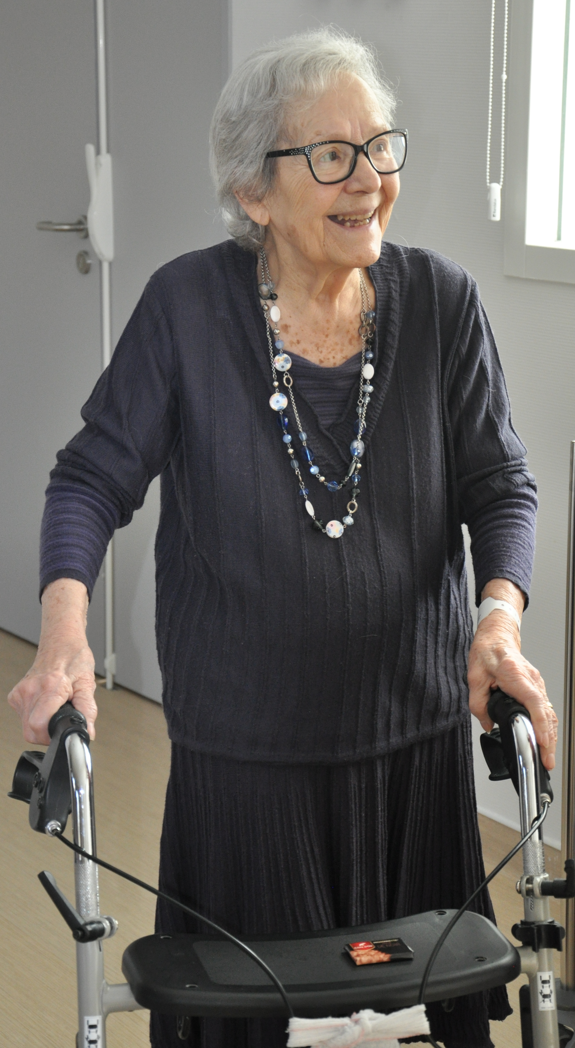
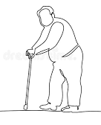
Population cible
Personnes âgées de plus de 65 ans ou personnes adultes en situation de handicap
Fonctions cognitives intègres ou altération
légère à modérée
Avec ou sans antécédent de chute
Présentant des troubles de l’équilibre et/ou des troubles de la marche,
une plainte d’instabilité,
voire une peur de chuter
Notes:
Faire 2 bulles : 1 pour la population, 1 pour les symptômes

Slide 5

Quels Objectifs ? Trouver son Equilibre: l’Art de Vivre en Mouvement
Dépistage précoce des troubles de l’équilibre / de la marche
Diagnostic étiologique lésionnel et fonctionnel
Orientation de la rééducation et du traitement, suivi et mesure de l’efficacité
Promouvoir l’autonomie des personnes à domicile
PREVENIR la chute

Slide 6
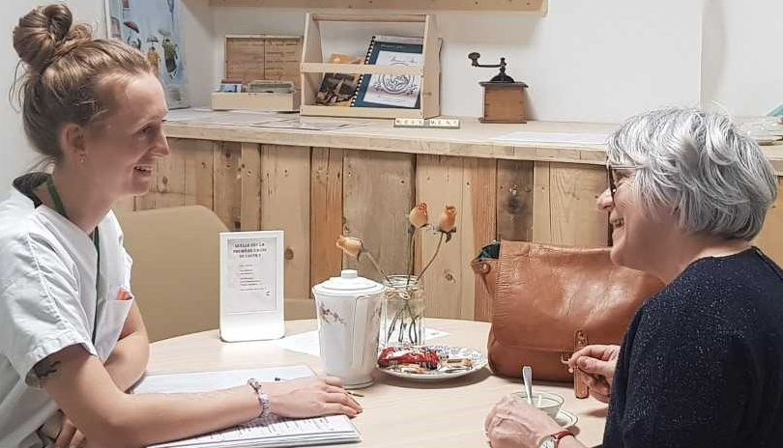
Quelle Méthode ?
Identification des facteurs de risque de chute et mise en place avec le patient des mesures correctives et conseils pratiques selon une approche ludo-éducative
Analyse clinique et instrumentale, posturo-cinétique de l’équilibre et de la marche, au laboratoire de marche
Activités thérapeutiques de MPR: blocs moteurs, toxine botulinique…
Parcours Individualisé d’Education en Santé
Notes:
6

Slide 7
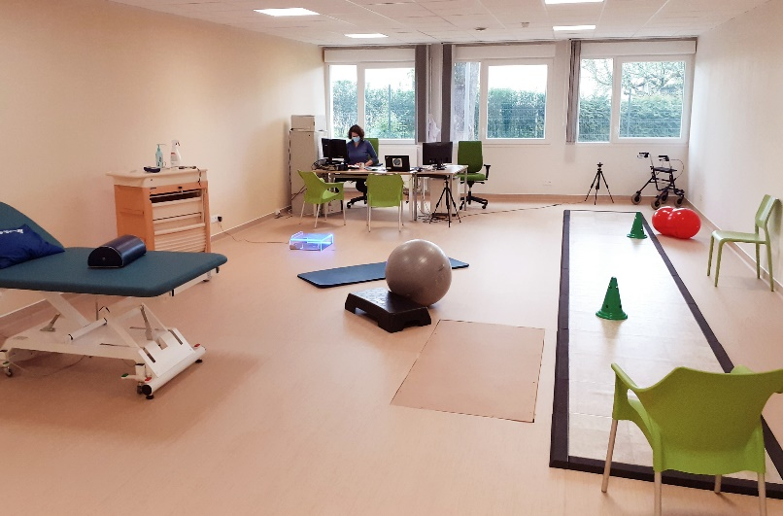
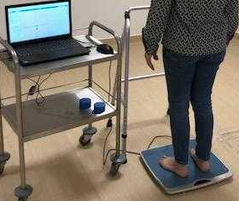
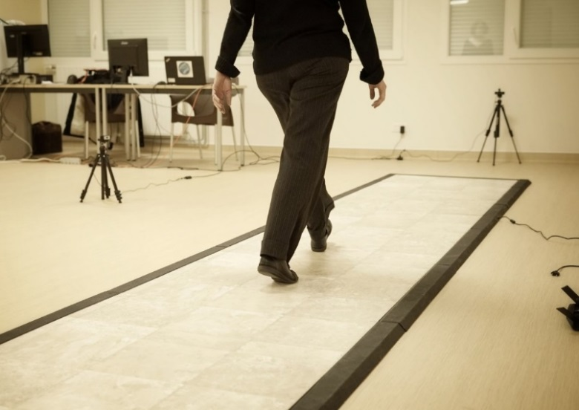

Analyse instrumentale de la posture (plateforme baropodométrique, verticale subjective), de l’équilibre
et de la marche:
paramètres
spatio-temporels, vidéo

Slide 8

Orientation de la rééducation spécifique
Partenariat avec les professionnels de ville libéraux
Médecins généralistes et spécialistes, kinésithérapeutes, IDE, pharmaciens, dentistes, podologues, orthoptistes, posturologues….
Lien avec les Communautés Professionnelles Territoriales de Santé
Collaboration avec la Plateforme de Prévention de Chutes
(Ateliers d’équilibre de proximité, centre 15 et téléalarme…)
Partenariat avec HDJ-SMR de la Marteraye
Prise en charge rééducative pluridisciplinaire
Éducation thérapeutique (Programme Parachute)
Supports rééducatifs modernes (réalité virtuelle, Serious Games sur plateformes de stabilométrie, tapis de marche connectés, système Huber, etc.)

Slide 9
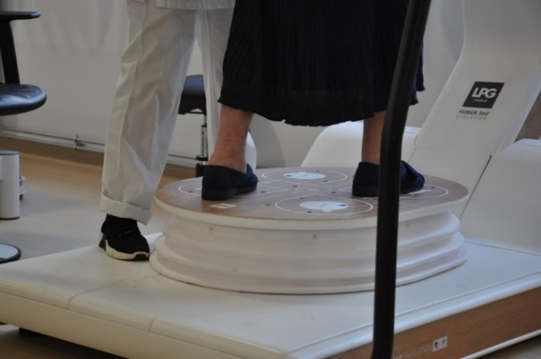
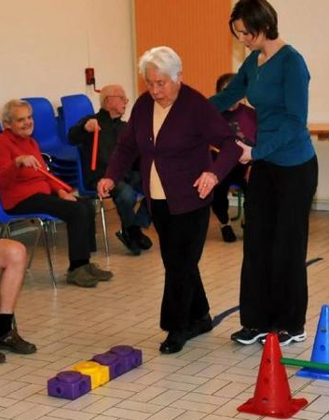
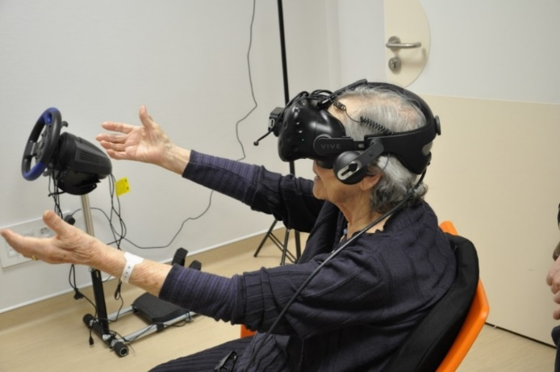
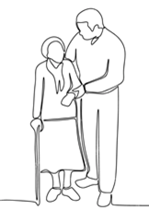

Slide 10


Adresser un patient en HDJ
Pour toute information ou pour adresser un patient, contactez notre secrétariat en précisant votre demande:
Identité du patient (nom, prénom, date de naissance, coordonnées téléphoniques et adresse postale)
Accord du Médecin traitant, si possible courrier avec indication, antécédents, traitements
Coordonnées du Médecin traitant
esis.hdj@ch-annecygenevois.fr
04.56.49.77.89
21, rue du bois gentil
74600 Seynod

